Slide 1

EFB108 - Matemática Computacional
1º Bimestre – Aula 05
SISTEMAS LINEARES – Métodos Iterativos
Matemática Computacional © 2016-2021 – D. Lauria, E. Nadaleto, M. Gomes e W. Pereira – Editado e diagramado por Lilian Victorino

Slide 2

Métodos Iterativos
Determinam a solução aproximada do sistema linear
de forma iterativa;
• Não realizam operações desnecessárias;
• Necessitam de um vetor solução inicial como ponto de partida;
• A cada iteração, a solução
numérica aproxima-se mais
da solução exata.
Matemática Computacional © 2016-2021 – D. Lauria, E. Nadaleto, M. Gomes e W. Pereira – Editado e diagramado por Lilian Victorino

Slide 3
Métodos Iterativos
• Estão sujeitos a situações de não-convergência;
• Fundamentam-se em equações iterativas, obtidas a partir do sistema linear original;
Critérios de parada dos métodos:
Erro máximo admissível para a solução ou
Número máximo de iterações
Estudaremos os métodos de Jacobi e Gauss-Seidel
Matemática Computacional © 2016-2021 – D. Lauria, E. Nadaleto, M. Gomes e W. Pereira – Editado e diagramado por Lilian Victorino

Slide 4
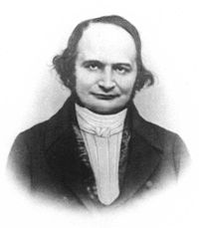
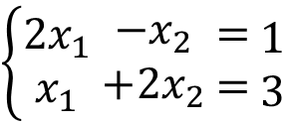
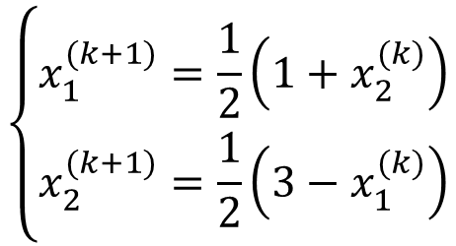
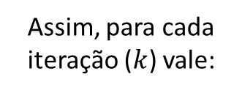
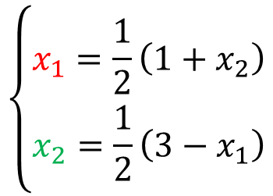
Método de Jacobi
• Exemplo:
Determinar as equações iterativas, explicitando uma variável em cada equação:
O Método de Jacobi é uma versão simplificada do algoritmo de valores próprios criado pelo matemático alemão Carl Gustav Jakob Jacobi.
$$\left\{\begin{matrix}2x_{1} \\ x_{1}\end{matrix} \begin{matrix}−x_{2} \\ +2x_{2}\end{matrix} \begin{matrix}= \\ =\end{matrix} \begin{matrix}1 \\ 3\end{matrix}\right.$$
$$\left\{\begin{aligned}x_{1}=\frac{1}{2}\left(1+x_{2}\right) \\ x_{2}=\frac{1}{2}\left(3−x_{1}\right)\end{aligned}\right.$$
$$\left\{\begin{aligned}x_{1}^{(k+1)}=\frac{1}{2}\left(1+x_{2}^{(k)}\right) \\ x_{2}^{(k+1)}=\frac{1}{2}\left(3−x_{1}^{(k)}\right)\end{aligned}\right.$$
Assim, para cada iteração ($k$) vale:
Matemática Computacional © 2016-2021 – D. Lauria, E. Nadaleto, M. Gomes e W. Pereira – Editado e diagramado por Lilian Victorino

Slide 5
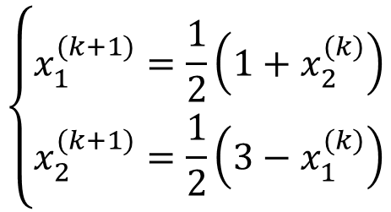
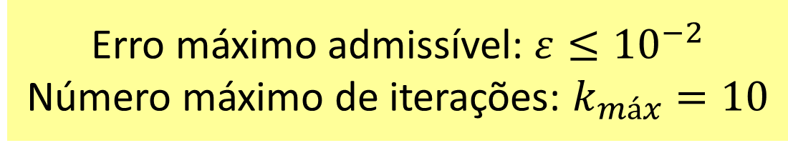
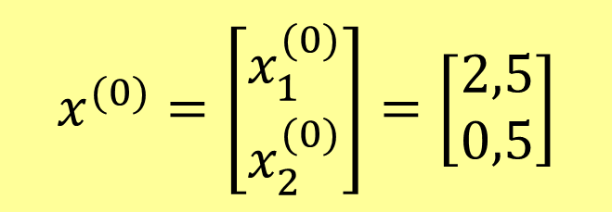
Método de Jacobi
• Exemplo:
Escolher um vetor solução inicial arbitrário:
$$\left\{\begin{aligned}x_{1}^{(k+1)}=\frac{1}{2}\left(1+x_{2}^{(k)}\right) \\ x_{2}^{(k+1)}=\frac{1}{2}\left(3−x_{1}^{(k)}\right)\end{aligned}\right.$$
$$x^{(0)}=\left[\begin{aligned}x_{1}^{(0)} \\ x_{2}^{(0)}\end{aligned}\right]=\left[\begin{aligned}2,5 \\ 0,5\end{aligned}\right]$$
Estabelecer os critérios de parada:
Erro máximo admissível: $ε≤{10}^{−2}$
Número máximo de iterações: $k_{máx}=10$
Matemática Computacional © 2016-2021 – D. Lauria, E. Nadaleto, M. Gomes e W. Pereira – Editado e diagramado por Lilian Victorino

Slide 6

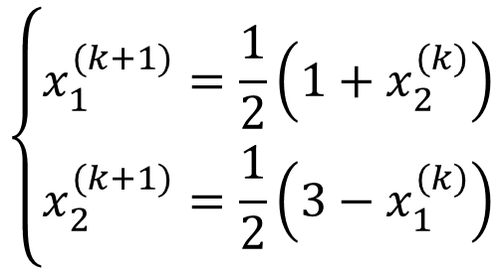

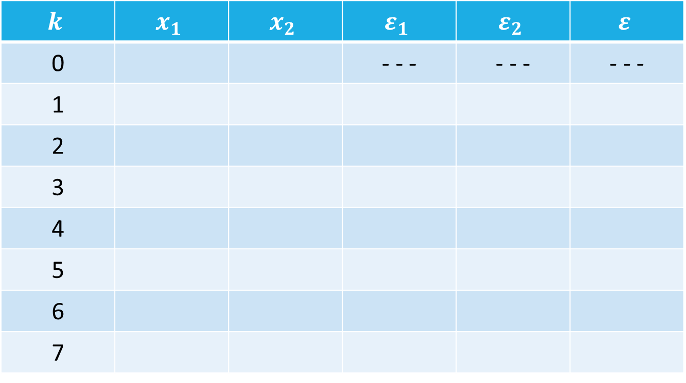


Método de Jacobi
$$k$$ | $$x_{1}$$ | $$x_{2}$$ | $$ε_{1}$$ | $$ε_{2}$$ | $$ε$$
0 |  |  | - - - | - - - | - - -
1
2
3
4
5
6
7
$$\left\{\begin{aligned}x_{1}^{(k+1)}=\frac{1}{2}\left(1+x_{2}^{(k)}\right) \\ x_{2}^{(k+1)}=\frac{1}{2}\left(3−x_{1}^{(k)}\right)\end{aligned}\right.$$
2,50000
0,50000
0,75000
0,25000
1,75000
0,25000
1,75000
O erro da iteração é o maior dentre todos os erros: $ε=\max{ε_{i}}$
$$ε_{i}=|x_{i}^{\left(k\right)}−x_{i}^{(k−1)}|$$
$$ε_{1}=|x_{1}^{\left(1\right)}−x_{1}^{\left(0\right)}|$$
$$ε_{2}=|x_{2}^{\left(1\right)}−x_{2}^{\left(0\right)}|$$
Matemática Computacional © 2016-2021 – D. Lauria, E. Nadaleto, M. Gomes e W. Pereira – Editado e diagramado por Lilian Victorino

Slide 7
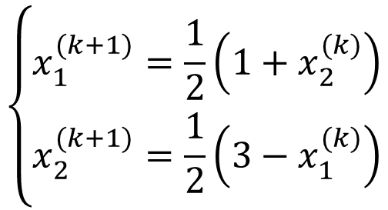
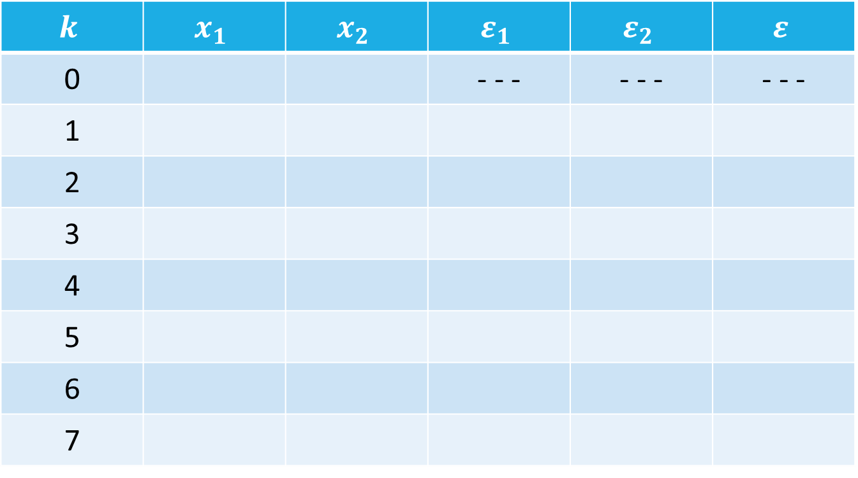
Método de Jacobi
$$k$$ | $$x_{1}$$ | $$x_{2}$$ | $$ε_{1}$$ | $$ε_{2}$$ | $$ε$$
0 |  |  | - - - | - - - | - - -
1
2
3
4
5
6
7
$$\left\{\begin{aligned}x_{1}^{(k+1)}=\frac{1}{2}\left(1+x_{2}^{(k)}\right) \\ x_{2}^{(k+1)}=\frac{1}{2}\left(3−x_{1}^{(k)}\right)\end{aligned}\right.$$
2,50000
0,50000
0,75000
0,25000
1,75000
0,25000
1,75000
0,62500
1,12500
0,12500
0,87500
0,87500
1,06250
1,18750
0,43750
0,06250
0,43750
1,09375
0,96875
0,03125
0,21875
0,21875
0,98438
0,95313
0,10938
0,01563
0,10938
0,97656
1,00781
0,00781
0,05469
0,05469
1,00391
1,01172
0,02734
0,00391
0,02734
Matemática Computacional © 2016-2021 – D. Lauria, E. Nadaleto, M. Gomes e W. Pereira – Editado e diagramado por Lilian Victorino

Slide 8
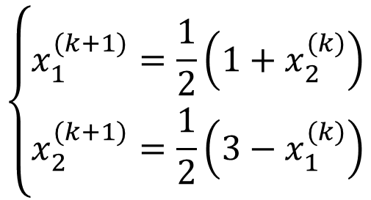
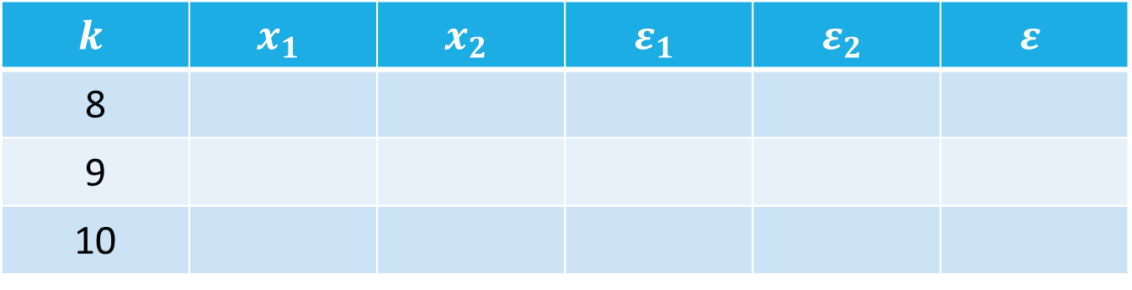


Método de Jacobi
$$k$$ | $$x_{1}$$ | $$x_{2}$$ | $$ε_{1}$$ | $$ε_{2}$$ | $$ε$$
8
9
10
$$\left\{\begin{aligned}x_{1}^{(k+1)}=\frac{1}{2}\left(1+x_{2}^{(k)}\right) \\ x_{2}^{(k+1)}=\frac{1}{2}\left(3−x_{1}^{(k)}\right)\end{aligned}\right.$$
1,00586
0,99805
0,00195
0,01367
0,01367
0,99902
0,99707
0,00684
0,00098
0,00684
Solução:
Na iteração 9, o erro obtido é menor que o erro máximo admissível:
$$ε=0,007≤{10}^{−2}$$
Logo, dentro da precisão obtida, a solução do sistema é:
$$x={\left[0,999 0,997\right]}^{T}$$
Matemática Computacional © 2016-2021 – D. Lauria, E. Nadaleto, M. Gomes e W. Pereira – Editado e diagramado por Lilian Victorino

Slide 9
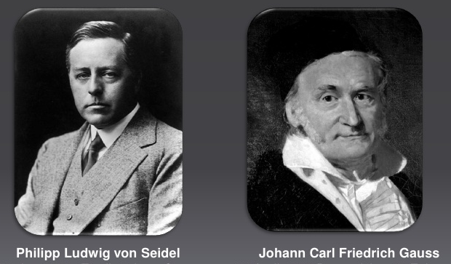
Método de Gauss-Seidel
O nome do método é uma homenagem aos matemáticos alemães Carl Friedrich Gauss e Philipp Ludwig von Seidel
• Possui características semelhantes ao
Método de Jacobi;
• Utiliza os últimos valores calculados
de cada variável, diferentemente do
Método de Jacobi;
• Apresenta convergência mais rápida.
Matemática Computacional © 2016-2021 – D. Lauria, E. Nadaleto, M. Gomes e W. Pereira – Editado e diagramado por Lilian Victorino

Slide 10
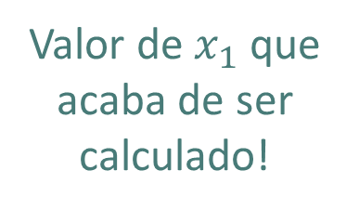
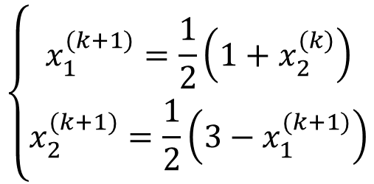
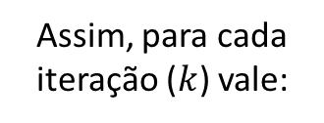
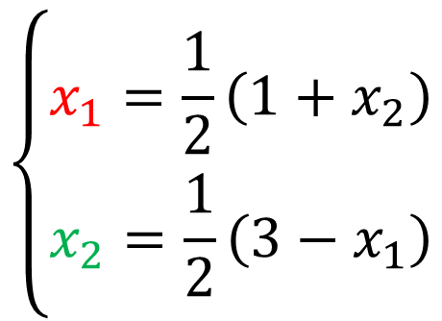
Método de Gauss-Seidel
• Exemplo:
Determinar as equações iterativas, explicitando uma variável em cada equação:
$$\left\{\begin{matrix}2x_{1} \\ x_{1}\end{matrix} \begin{matrix}−x_{2} \\ +2x_{2}\end{matrix} \begin{matrix}= \\ =\end{matrix} \begin{matrix}1 \\ 3\end{matrix}\right.$$
Valor de $x_{1}$ que acaba de ser calculado!
$$\left\{\begin{aligned}x_{1}=\frac{1}{2}\left(1+x_{2}\right) \\ x_{2}=\frac{1}{2}\left(3−x_{1}\right)\end{aligned}\right.$$
$$\left\{\begin{aligned}x_{1}^{(k+1)}=\frac{1}{2}\left(1+x_{2}^{(k)}\right) \\ x_{2}^{(k+1)}=\frac{1}{2}\left(3−x_{1}^{(k+1)}\right)\end{aligned}\right.$$
Assim, para cada iteração ($k$) vale:
Matemática Computacional © 2016-2021 – D. Lauria, E. Nadaleto, M. Gomes e W. Pereira – Editado e diagramado por Lilian Victorino

Slide 11
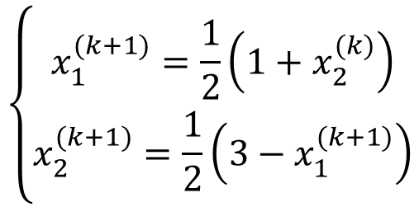
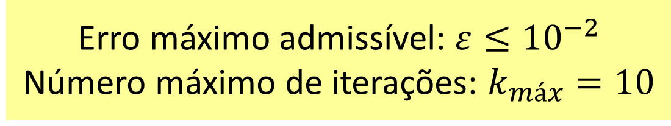
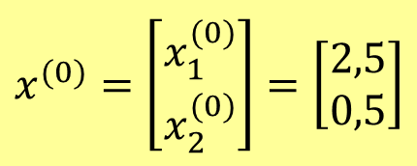
Método de Gauss-Seidel
• Exemplo:
Escolher um vetor solução inicial arbitrário:
$$\left\{\begin{aligned}x_{1}^{(k+1)}=\frac{1}{2}\left(1+x_{2}^{(k)}\right) \\ x_{2}^{(k+1)}=\frac{1}{2}\left(3−x_{1}^{(k+1)}\right)\end{aligned}\right.$$
$$x^{(0)}=\left[\begin{aligned}x_{1}^{(0)} \\ x_{2}^{(0)}\end{aligned}\right]=\left[\begin{aligned}2,5 \\ 0,5\end{aligned}\right]$$
Estabelecer os critérios de parada:
Erro máximo admissível: $ε≤{10}^{−2}$
Número máximo de iterações: $k_{máx}=10$
Matemática Computacional © 2016-2021 – D. Lauria, E. Nadaleto, M. Gomes e W. Pereira – Editado e diagramado por Lilian Victorino

Slide 12

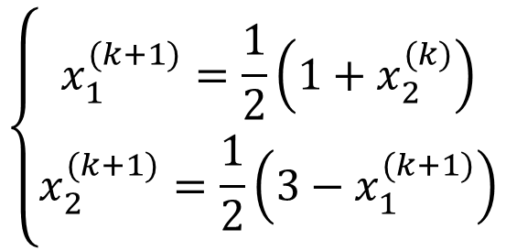
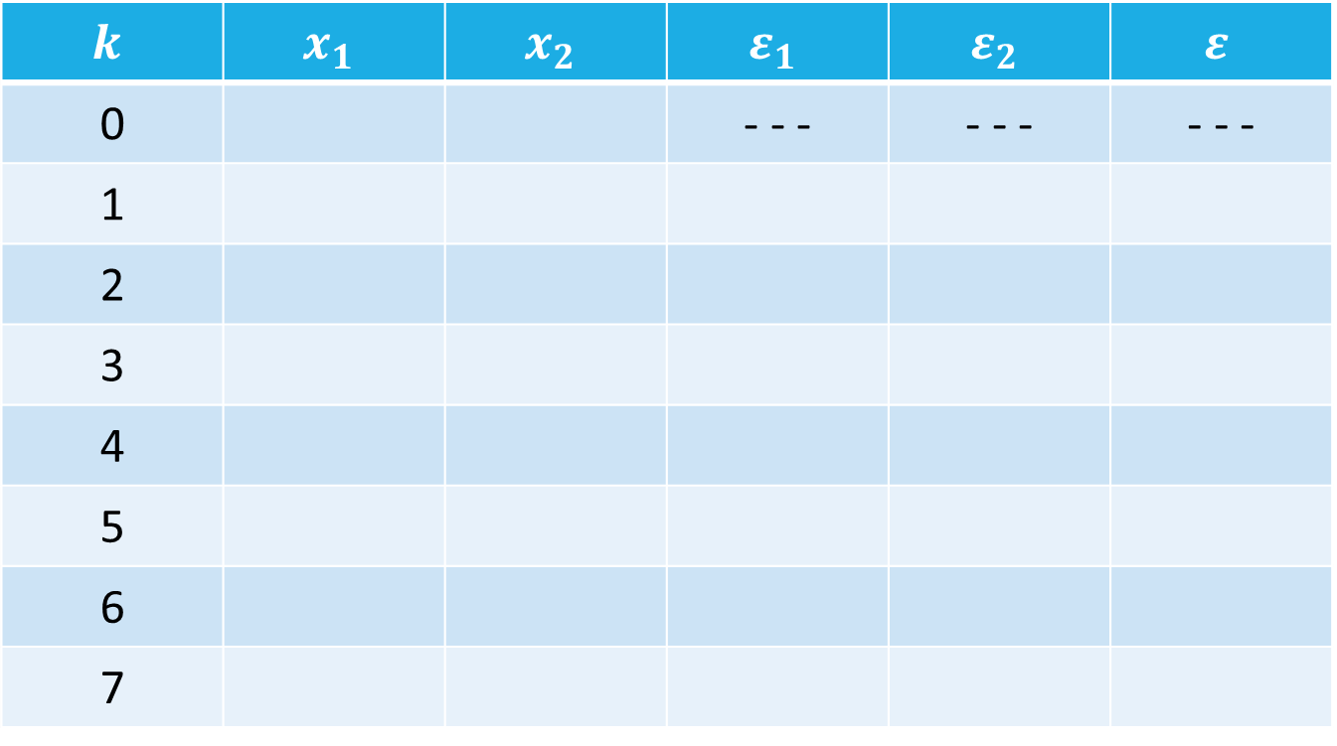

Método de Gauss-Seidel
$$k$$ | $$x_{1}$$ | $$x_{2}$$ | $$ε_{1}$$ | $$ε_{2}$$ | $$ε$$
0 |  |  | - - - | - - - | - - -
1
2
3
4
5
6
7
$$\left\{\begin{aligned}x_{1}^{(k+1)}=\frac{1}{2}\left(1+x_{2}^{(k)}\right) \\ x_{2}^{(k+1)}=\frac{1}{2}\left(3−x_{1}^{(k+1)}\right)\end{aligned}\right.$$
2,50000
0,50000
0,75000
1,12500
1,75000
0,62500
1,75000
O erro da iteração é o maior dentre todos os erros: $ε=\max{ε_{i}}$
$$ε_{i}=|x_{i}^{\left(k\right)}−x_{i}^{(k−1)}|$$
$$ε_{1}=|x_{1}^{\left(1\right)}−x_{1}^{\left(0\right)}|$$
$$ε_{2}=|x_{2}^{\left(1\right)}−x_{2}^{\left(0\right)}|$$
Matemática Computacional © 2016-2021 – D. Lauria, E. Nadaleto, M. Gomes e W. Pereira – Editado e diagramado por Lilian Victorino

Slide 13
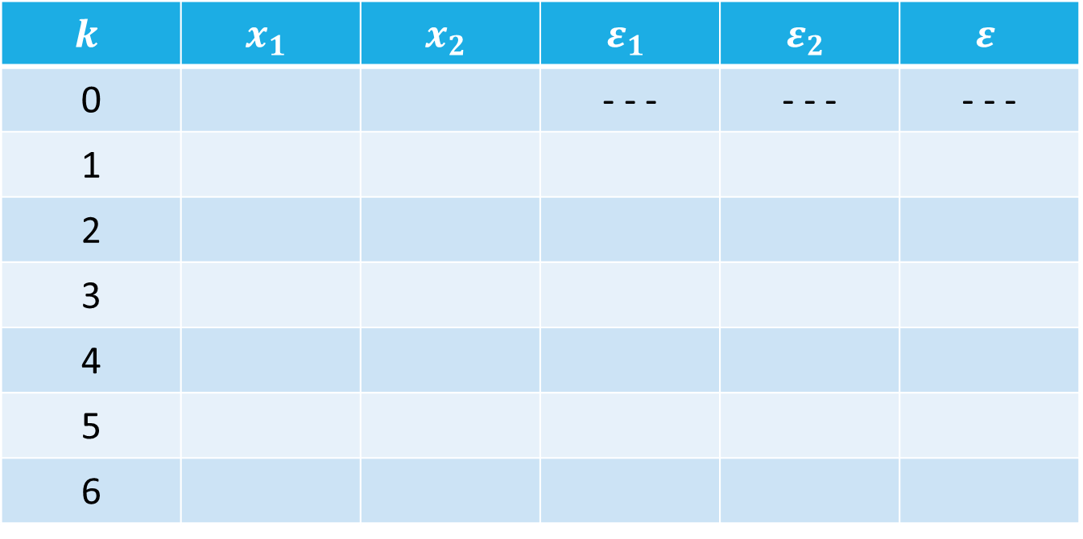
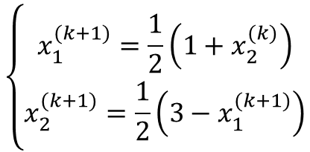
Método de Gauss-Seidel
$$\left\{\begin{aligned}x_{1}^{(k+1)}=\frac{1}{2}\left(1+x_{2}^{(k)}\right) \\ x_{2}^{(k+1)}=\frac{1}{2}\left(3−x_{1}^{(k+1)}\right)\end{aligned}\right.$$
$$k$$ | $$x_{1}$$ | $$x_{2}$$ | $$ε_{1}$$ | $$ε_{2}$$ | $$ε$$
0 |  |  | - - - | - - - | - - -
1
2
3
4
5
6
2,50000
0,50000
0,75000
1,12500
1,75000
0,62500
1,75000
1,06250
0,96875
0,31250
0,15625
0,31250
0,98438
1,00781
0,07813
0,03906
0,07813
1,00391
0,99805
0,01953
0,00977
0,01953
0,99902
1,00049
0,00488
0,00244
0,00488
Matemática Computacional © 2016-2021 – D. Lauria, E. Nadaleto, M. Gomes e W. Pereira – Editado e diagramado por Lilian Victorino

Slide 14
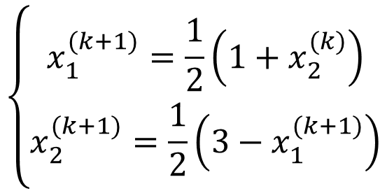
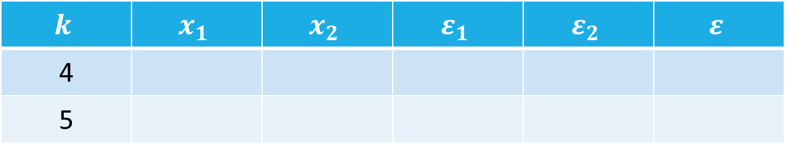


Método de Gauss-Seidel
$$k$$ | $$x_{1}$$ | $$x_{2}$$ | $$ε_{1}$$ | $$ε_{2}$$ | $$ε$$
4
5
$$\left\{\begin{aligned}x_{1}^{(k+1)}=\frac{1}{2}\left(1+x_{2}^{(k)}\right) \\ x_{2}^{(k+1)}=\frac{1}{2}\left(3−x_{1}^{(k+1)}\right)\end{aligned}\right.$$
1,00391
0,99805
0,01953
0,00977
0,01953
0,99902
1,00049
0,00488
0,00244
0,00488
Solução:
Na iteração 5, o erro obtido é menor que o erro máximo admissível:
$$ε=0,005≤{10}^{−2}$$
Logo, dentro da precisão obtida, a solução do sistema é:
$$x={\left[0,999 1,000\right]}^{T}$$
Matemática Computacional © 2016-2021 – D. Lauria, E. Nadaleto, M. Gomes e W. Pereira – Editado e diagramado por Lilian Victorino

Slide 15
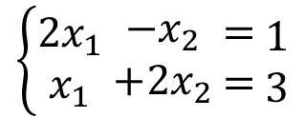
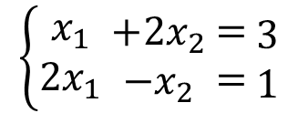
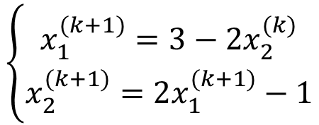
Convergência
• Exemplo anterior:
Operação elementar: Trocar a primeira com a segunda linha
$$\left\{\begin{matrix}x_{1} \\ {2x}_{1}\end{matrix} \begin{matrix}+2x_{2} \\ −x_{2}\end{matrix} \begin{matrix}= \\ =\end{matrix} \begin{matrix}3 \\ 1\end{matrix}\right.$$
$$\left\{\begin{matrix}2x_{1} \\ x_{1}\end{matrix} \begin{matrix}−x_{2} \\ +2x_{2}\end{matrix} \begin{matrix}= \\ =\end{matrix} \begin{matrix}1 \\ 3\end{matrix}\right.$$
Determinar as equações iterativas: explicitar uma variável em cada equação
$$\left\{\begin{aligned}x_{1}^{(k+1)}=3−2x_{2}^{(k)} \\ x_{2}^{(k+1)}=2x_{1}^{(k+1)}−1\end{aligned}\right.$$
Matemática Computacional © 2016-2021 – D. Lauria, E. Nadaleto, M. Gomes e W. Pereira – Editado e diagramado por Lilian Victorino

Slide 16
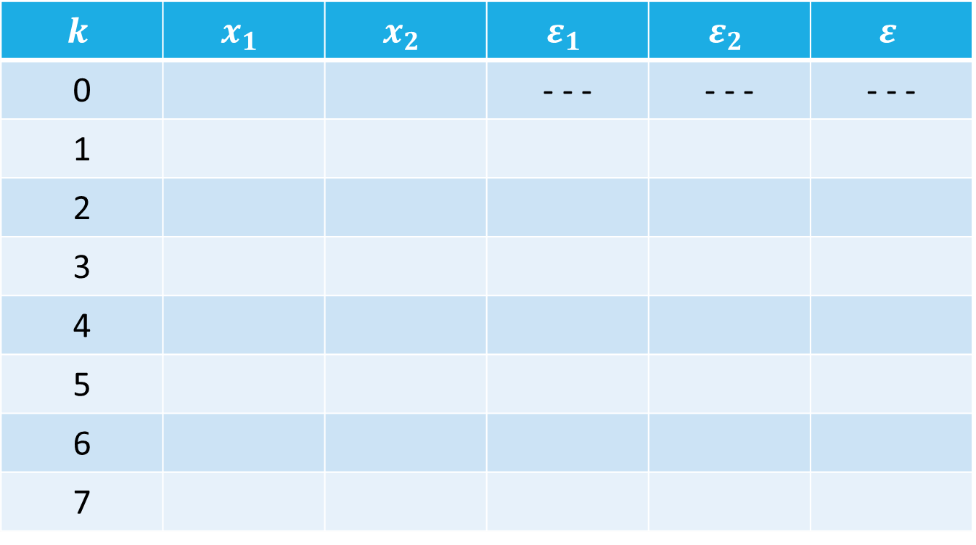
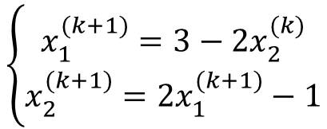
Convergência
$$k$$ | $$x_{1}$$ | $$x_{2}$$ | $$ε_{1}$$ | $$ε_{2}$$ | $$ε$$
0 |  |  | - - - | - - - | - - -
1
2
3
4
5
6
7
$$\left\{\begin{aligned}x_{1}^{(k+1)}=3−2x_{2}^{(k)} \\ x_{2}^{(k+1)}=2x_{1}^{(k+1)}−1\end{aligned}\right.$$
2,50000
0,50000
2,00000
3,00000
0,50000
2,50000
2,50000
-3,00000
-7,00000
5,00000
10,0000
10,0000
17,0000
33,0000
20,0000
40,0000
40,0000
-63,0000
-127,000
80,0000
160,000
160,000
257,000
513,000
320,000
640,000
640,000
-1023,00
-2047,00
1280,00
2560,00
2560,00
O método numérico não convergiu...
...
...
...
...
...
Matemática Computacional © 2016-2021 – D. Lauria, E. Nadaleto, M. Gomes e W. Pereira – Editado e diagramado por Lilian Victorino

Slide 17
Convergência
• Métodos iterativos apresentam casos de não-convergência;
• Métodos iterativos podem não convergir quando o sistema linear:
for compatível e indeterminado;
não satisfizer nenhuma das condições de convergência.
Matemática Computacional © 2016-2021 – D. Lauria, E. Nadaleto, M. Gomes e W. Pereira – Editado e diagramado por Lilian Victorino

Slide 18
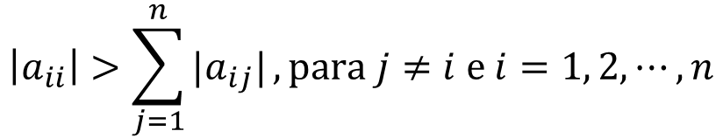
Condições de Convergência
Critério das linhas
O valor absoluto do elemento da diagonal principal de cada linha da matriz dos coeficientes deve ser maior que a soma dos valores absolutos dos outros elementos da mesma linha:
$$\left|a_{ii}\right|>\sum_{j=1}^{n}{|a_{ij}|}, para j≠i e i=1, 2, ⋯, n$$
Matemática Computacional © 2016-2021 – D. Lauria, E. Nadaleto, M. Gomes e W. Pereira – Editado e diagramado por Lilian Victorino

Slide 19

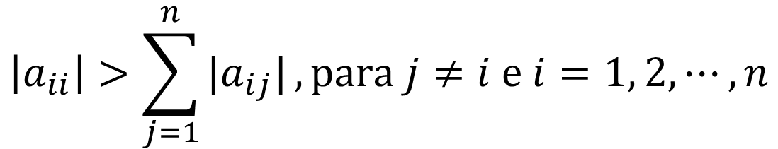
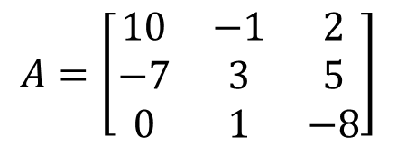
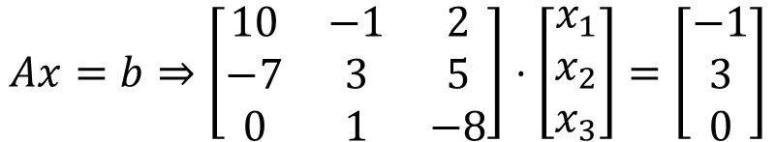
Condições de Convergência
$$\left|a_{ii}\right|>\sum_{j=1}^{n}{|a_{ij}|}, para j≠i e i=1, 2, ⋯, n$$
Critério das linhas
Nem precisaria testar a última linha!
$$Ax=b⇒\left[\begin{matrix}10 & −1 & 2 \\ −7 & 3 & 5 \\ 0 & 1 & −8\end{matrix}\right]⋅\left[\begin{matrix}x_{1} \\ x_{2} \\ x_{3}\end{matrix}\right]=\left[\begin{matrix}−1 \\ 3 \\ 0\end{matrix}\right]$$
• Exemplo:
$$A=\left[\begin{matrix}10 & −1 & 2 \\ −7 & 3 & 5 \\ 0 & 1 & −8\end{matrix}\right]$$
$$\left|10\right|=10>\left|−1\right|+\left|2\right|=1+2=3$$
$$\left|3\right|=3<\left|−7\right|+\left|5\right|=7+5=12$$
$$\left|8\right|=8>\left|0\right|+\left|1\right|=0+1=1$$
Matemática Computacional © 2016-2021 – D. Lauria, E. Nadaleto, M. Gomes e W. Pereira – Editado e diagramado por Lilian Victorino

Slide 20
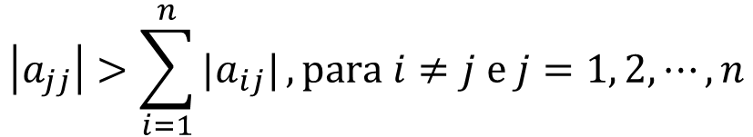
Condições de Convergência
Critério das colunas
O valor absoluto do elemento da diagonal principal de cada coluna da matriz dos coeficientes deve ser maior que a soma dos valores absolutos dos outros elementos da mesma coluna:
$$\left|a_{jj}\right|>\sum_{i=1}^{n}{|a_{ij}|}, para i≠j e j=1, 2, ⋯, n$$
Matemática Computacional © 2016-2021 – D. Lauria, E. Nadaleto, M. Gomes e W. Pereira – Editado e diagramado por Lilian Victorino

Slide 21
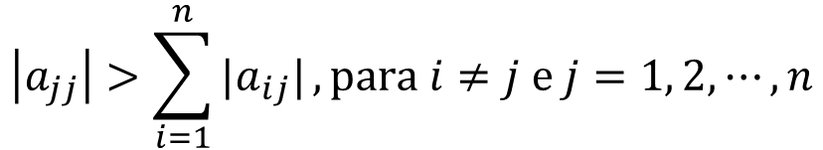
Condições de Convergência
$$\left|a_{jj}\right|>\sum_{i=1}^{n}{|a_{ij}|}, para i≠j e j=1, 2, ⋯, n$$
Critério das colunas
$$Ax=b⇒\left[\begin{matrix}10 & −1 & 2 \\ −7 & 3 & 5 \\ 0 & 1 & −8\end{matrix}\right]⋅\left[\begin{matrix}x_{1} \\ x_{2} \\ x_{3}\end{matrix}\right]=\left[\begin{matrix}−1 \\ 3 \\ 0\end{matrix}\right]$$
Convergência garantida!
• Exemplo:
Basta que um dos critérios seja satisfeito!
$$\left|−8\right|=8>\left|2\right|+\left|5\right|=2+5=7$$
$$\left|3\right|=3>\left|−1\right|+\left|1\right|=1+1=2$$
$$\left|10\right|=10>\left|−7\right|+\left|0\right|=7+0=7$$
Matemática Computacional © 2016-2021 – D. Lauria, E. Nadaleto, M. Gomes e W. Pereira – Editado e diagramado por Lilian Victorino

Slide 22
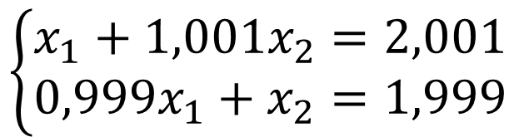

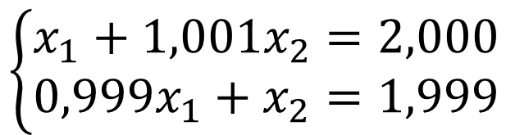

Condicionamento de Sistemas
Um sistema linear pode ser considerado mal condicionado quando uma pequena variação nos dados de entrada provoca grande variação na solução.
$$\left\{\begin{aligned}x_{1}+1,001x_{2}=2,001 \\ 0,999x_{1}+x_{2}=1,999\end{aligned}\right.$$
$$x=\left[\begin{matrix}x_{1} \\ x_{2}\end{matrix}\right]=\left[\begin{matrix}1 \\ 1\end{matrix}\right]$$
Promovendo uma pequena mudança...
$$\left\{\begin{aligned}x_{1}+1,001x_{2}=2,000 \\ 0,999x_{1}+x_{2}=1,999\end{aligned}\right.$$
$$x=\left[\begin{matrix}x_{1} \\ x_{2}\end{matrix}\right]=\left[\begin{matrix}−999 \\ 1000\end{matrix}\right]$$
Matemática Computacional © 2016-2021 – D. Lauria, E. Nadaleto, M. Gomes e W. Pereira – Editado e diagramado por Lilian Victorino

Slide 23


Condicionamento de Sistemas
$$x_{2}$$
Realizando uma pequena alteração em uma das equações...
Sistema mal condicionado!
Ocorre grande alteração na solução!
$$x_{1}$$
Matemática Computacional © 2016-2021 – D. Lauria, E. Nadaleto, M. Gomes e W. Pereira – Editado e diagramado por Lilian Victorino

Slide 24
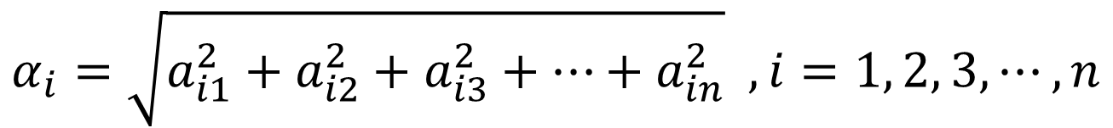
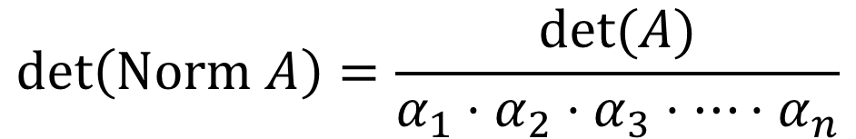
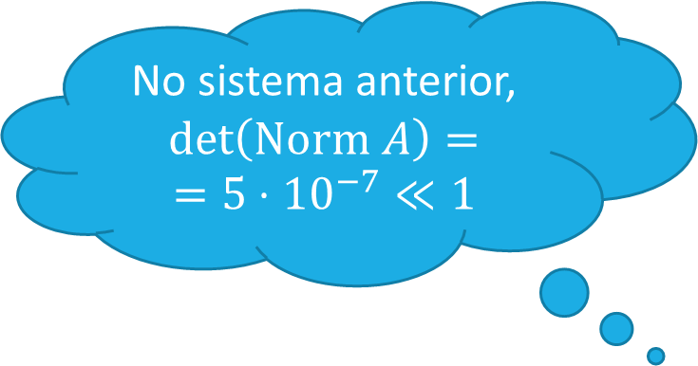

Condicionamento de Sistemas
Uma forma de se verificar o condicionamento de um sistema linear emprega o determinante normalizado da matriz dos coeficientes:
No sistema anterior, $\det\left(Norm A\right)=$
$$=5⋅{10}^{−7}≪1$$
$$\det\left(Norm A\right)=\frac{det⁡(A)}{α_{1}⋅α_{2}⋅α_{3}⋅⋯⋅α_{n}}$$
$$α_{i}=\sqrt{a_{i1}^{2}+a_{i2}^{2}+a_{i3}^{2}+⋯+a_{in}^{2}} , i=1, 2, 3, ⋯,n$$
Em que:
Se $\det\left(Norm A\right)≪1$, o sistema será mal condicionado
Matemática Computacional © 2016-2021 – D. Lauria, E. Nadaleto, M. Gomes e W. Pereira – Editado e diagramado por Lilian Victorino

Slide 25
Esta apresentação faz parte do material didático da disciplina EFB108 – Matemática Computacional e é complementada por notas de aulas e literatura indicada no Plano de Ensino.
O estudo desta apresentação não exime o aluno do acompanhamento das aulas
Este material foi desenvolvido pelos professores:
• Douglas Lauria
• Eduardo Nadaleto da Matta
• Marcelo Marques Gomes
• Vitor Alex Oliveira Alves
• Wilson Inacio Pereira
Edição e diagramação:
Lilian Victorino
Matemática Computacional © 2016-2021 – D. Lauria, E. Nadaleto, M. Gomes e W. Pereira – Editado e diagramado por Lilian Victorino

